Slide 1
RASPBERRY PI LIBRARIES PROGRAMACIÓN I – 22.06
DISPLAY
JOYSTICK
AUDIO

Slide 2
DISPLAY (MATRIZ DE LEDS)
La librería que usaremos para la matriz de LEDs se llama disdrv. Ustedes cuentan con el código objeto (disdrv.o) y con el header (disdrv.h).
La matriz de LEDs es de 16 x 16. Es importante tener en cuenta que el origen (0,0) está el extremo superior izquierdo.
En el header están definidas algunas constantes de interés, como los valores máximo y mínimo de las coordenadas x e y.
En disdrv.h pueden ver que la librería proporciona cuatro funciones.

Slide 3
void disp_init(void);
Sirve para inicializar el display.
Debe ser llamada únicamente una vez antes de empezar a usarlo.
Ejemplo: disp_init();

Slide 4
void disp_clear(void);
Permite, al mismo tiempo, borrar todo el contenido del buffer y apagar todos los LEDS
Nota: en el buffer se van almacenando los cambios hechos con disp_write().
Ejemplo: disp_clear();

Slide 5
void disp_write(dcoord_t coord, dlevel_t val);
Prende o apaga (según val) el LED indicado en coord.
dcoord_t es una estructura que contiene las coordenadas x e y.
dlevel_t tiene dos valores posibles: D_OFF o D_ON, para apagado o prendido.
disp_write() escribe en el buffer. Por lo tanto, las llamadas a disp_write() no se ven automáticamente en el display. Para eso debemos usar disp_update().
Ejemplo: dcoord_t myPoint = {1,5};
disp_write(myPoint, D_ON);

Slide 6
void disp_update(void);
Actualiza el display con el contenido del buffer.
Notemos que con múltiples llamadas a disp_write() podemos modificar muchos LEDS y luego mostrar el resultado con una llamada a disp_update().
Ejemplo: disp_update();

Slide 7
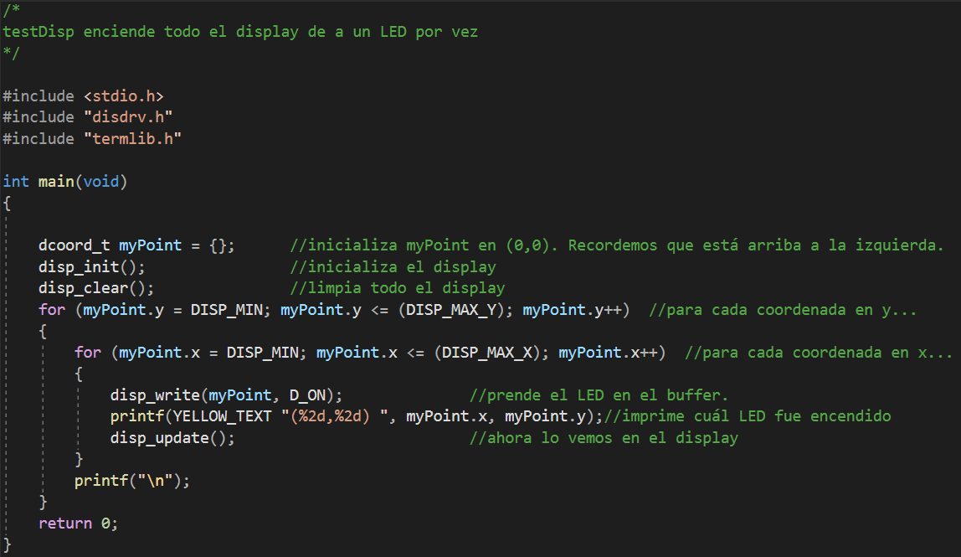
Ejemplo: testDisp
testDisp enciende todo el display, de a un LED, y por filas.
Usen este ejemplo para probar que el display funciona correctamente.

Slide 8
JOYSTICK
La librería para el joystick es joydrv. Ustedes cuentan con el código objeto (joydrv.o) y con el header (joydrv.h).
El joystick se puede mover en el plano xy. Las coordenadas van entre JOY_MAX_NEG (-127) y JOY_MAX_POS (128), constantes útiles y definidas en el header.
Además, tiene un interruptor (switch), que se activa al presionarlo.
En joydrv.h pueden ver que la librería proporciona cuatro funciones.

Slide 9
void joy_init(void);
Sirve para inicializar el joystick.
Por lo tanto, debe llamarse únicamente una vez antes de empezar a usarlo.
Ejemplo: joy_init();

Slide 10
void joy_update(void);
Cuando se llama se miden las coordenadas del joystick en ese momento.
Luego podemos obtener esas coordenadas usando joy_get_coord() o joy_get_switch().
Ejemplo: joy_update();

Slide 11
jcoord_t joy_get_coord(void);
Devuelve las coordenadas del joystick medidas en la última llamada a joy_update().
La estructura jcoord_t contiene las coordenadas x e y para el joystick. No confundir con el tipo de datos dcoord_t que se usa para las coordenadas en el display.
Ejemplo: jcoord_t myCoords;
myCoords = joy_get_coord();

Slide 12
jswitch_t joy_get_switch(void);
Devuelve el estado del switch medido en la última llamada a joy_update().
jswitch_t tiene dos valores posibles: J_NOPRESS o J_PRESS.
Ejemplo: jswitch_t mySwitch;
mySwitch = joy_get_switch();

Slide 13
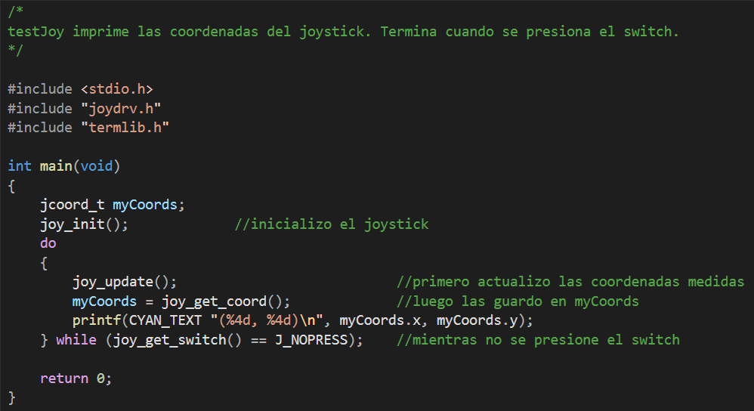
Ejemplo: testJoy
testJoy imprime las coordenadas del joystick. Termina cuando se presiona el switch.
Usen este ejemplo para probar que el joystick funciona correctamente.

Slide 14
AUDIO
La librería que usamos para el audio se llama libaudio. Ustedes cuentan con el código objeto (libaudio.o) y el header (libaudio.h).
Permite reproducir audio de forma no bloqueante. Los archivos deben ser .wav.
En libaudio.h pueden ver que la librería proporciona seis funciones.

Slide 15
int init_sound(void);
Inicializa la librería. Por lo tanto, debe llamarse una sola vez al principio.
Ejemplo: init_sound();

Slide 16
int set_file_to_play(const char *music_path);
Abre el archivo a reproducir indicado por music_path (no lo reproduce).
Recordemos que el formato de audio debe ser .wav.
Ejemplo: char mySong[] = “song.wav”;
set_file_to_play(mySong);

Slide 17
int play_sound(void);
Inicia la reproducción del archivo de audio. Como ya dijimos, no es bloqueante.
Ejemplo: play_sound();

Slide 18
int pause_sound(void);
Pausa la reproducción del archivo de audio.
Ejemplo: pause_sound();

Slide 19
int stop_sound(void);
Se detiene la reproducción del archivo de audio y se cierra el mismo.
Se usa para terminar la reproducción.
Ejemplo: stop_sound();

Slide 20
int player_status(void);
Devuelve el estado del sistema. Hay seis estados posibles:
NO_INIT: sistema no inicializado -no se invocó init_sound()-.
READY: sistema inicializado, listo para usar.
STOPPED: archivo de audio listo para ser reproducido.
PLAYING: reproduciendo audio.
PAUSED: reproducción pausada.
FINISHED: el archivo terminó de ser reproducido.

Slide 21
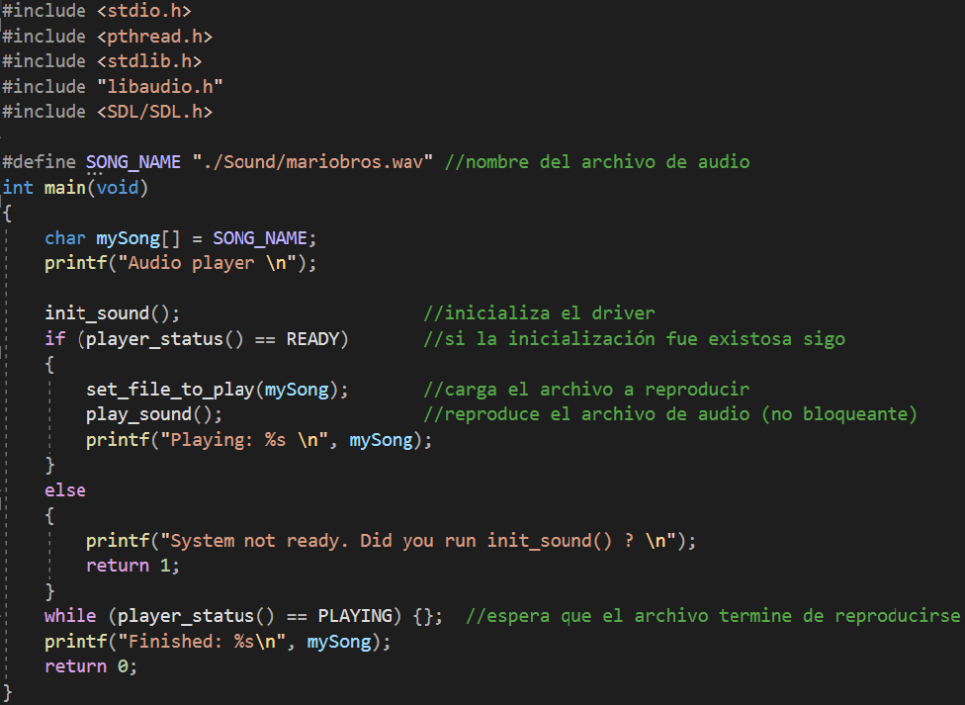
Ejemplo: testAudio
testAudio reproduce el soundtrack de Mario Bros por un minuto.
Usen este ejemplo para probar que el audio funciona correctamente.

